Slide 1
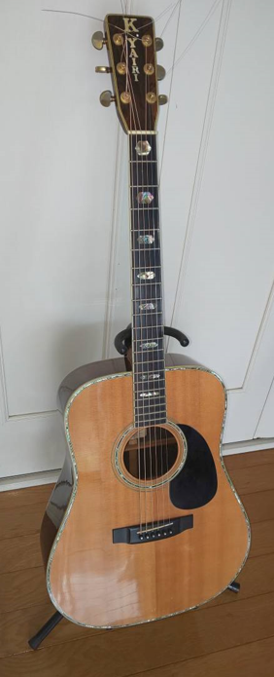
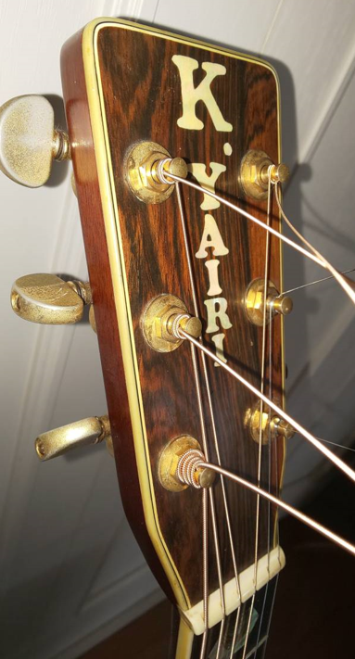
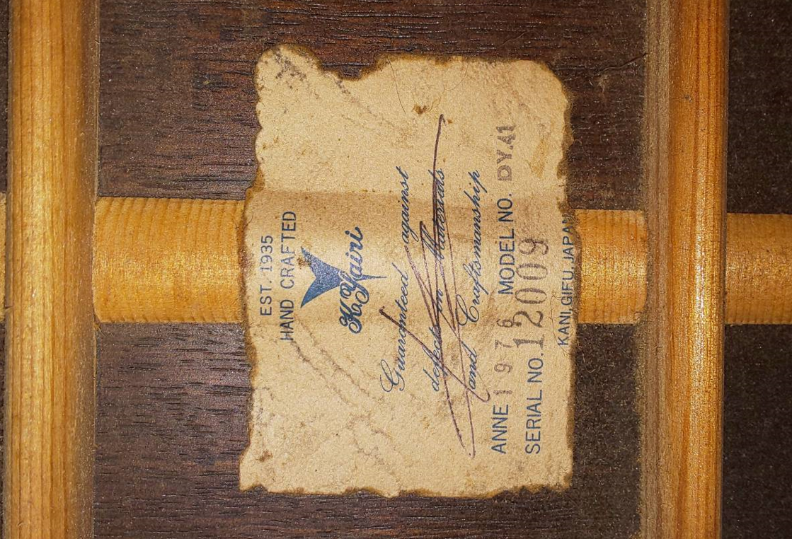
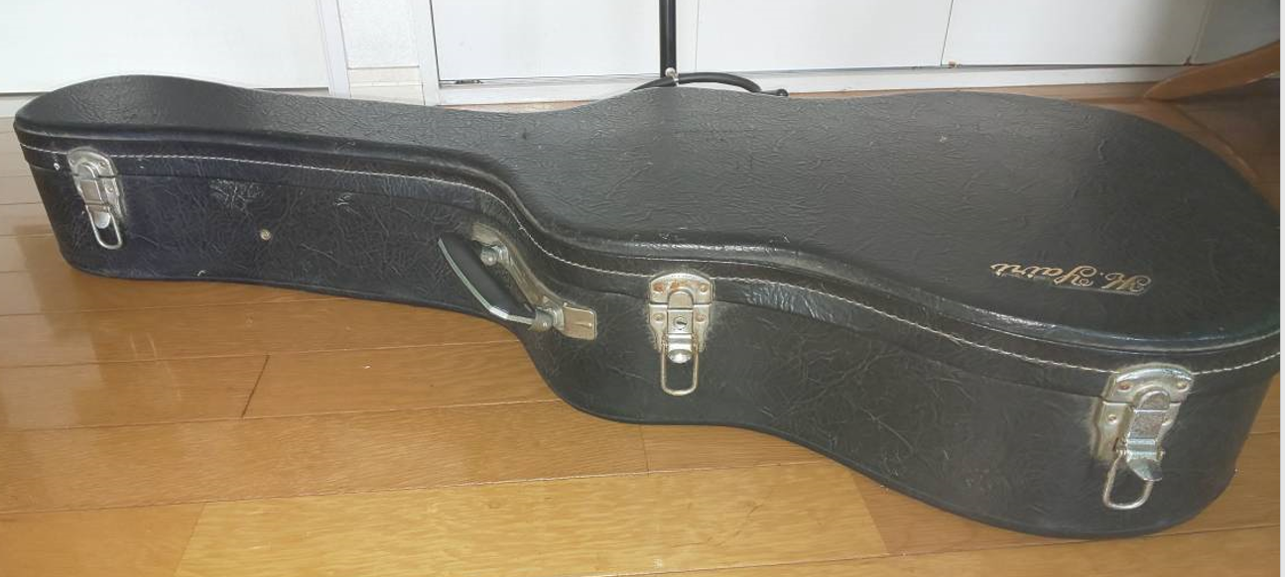
返品：返品不可 入札者評価制限：あり 入札者認証制限：なし 落札者：koban1960 / 評価 42 開始価格：197,641 円 オークションID：398632533
Kヤイリ ギター DY-41 1976年製造 専用ケース付き
出品者情報
Yahoo! JAPAN ID | 出品者へ連絡 | 個数 | 価格
wattmann0710 / 評価： 24971 （評価の詳細 / 評価する ） | 取引メッセージで連絡 | 1 | 102,586 円（税込）
個数：1
開始日時：2020.12.13（日）20:31
終了日時：2020.12.19（土）02:11
自動延長：なし
早期終了：あり

Slide 2
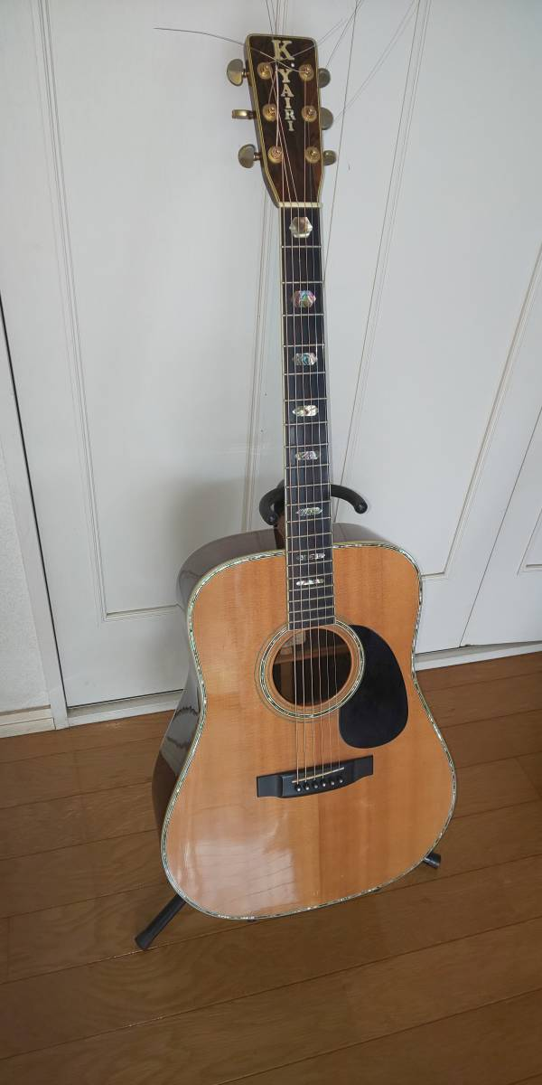

Slide 4
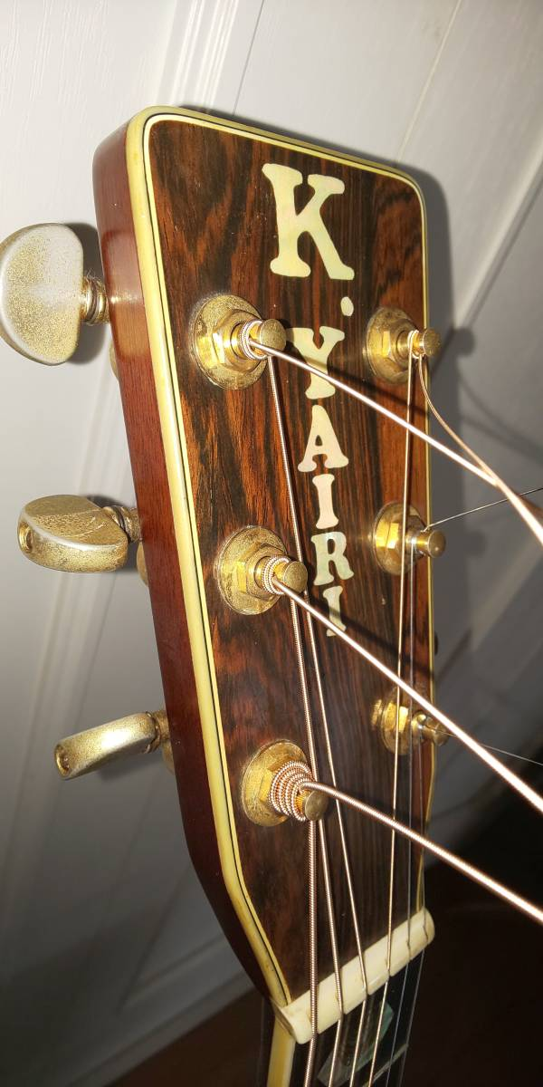

Slide 5
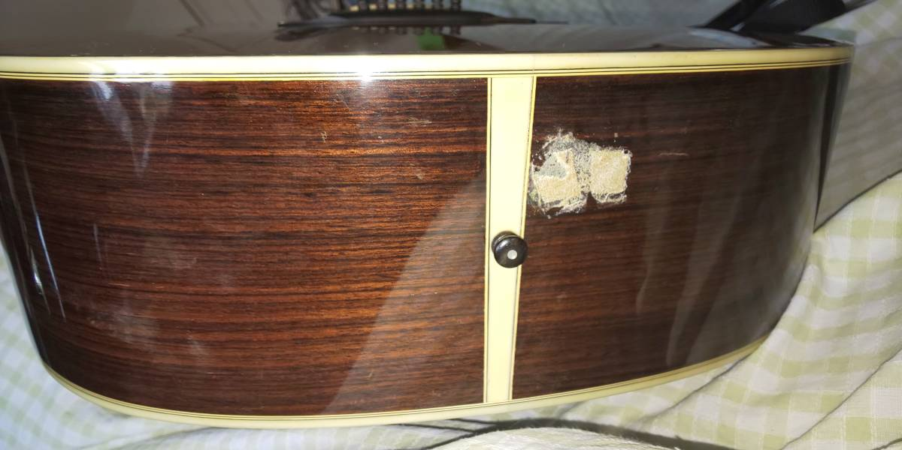

Slide 6
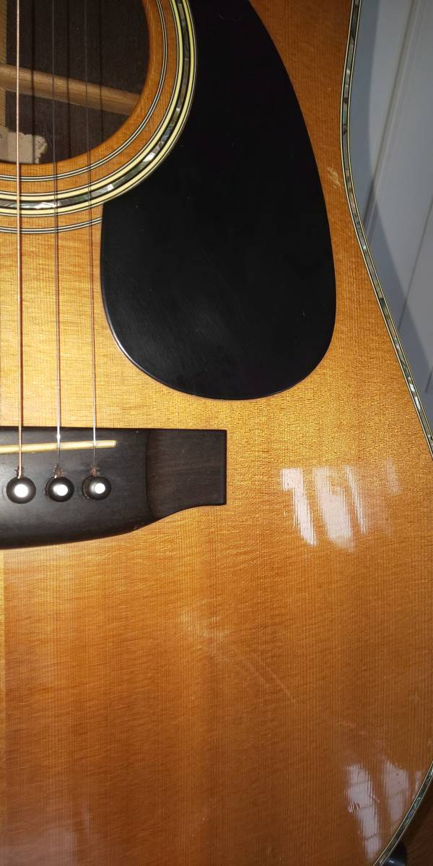

Slide 7
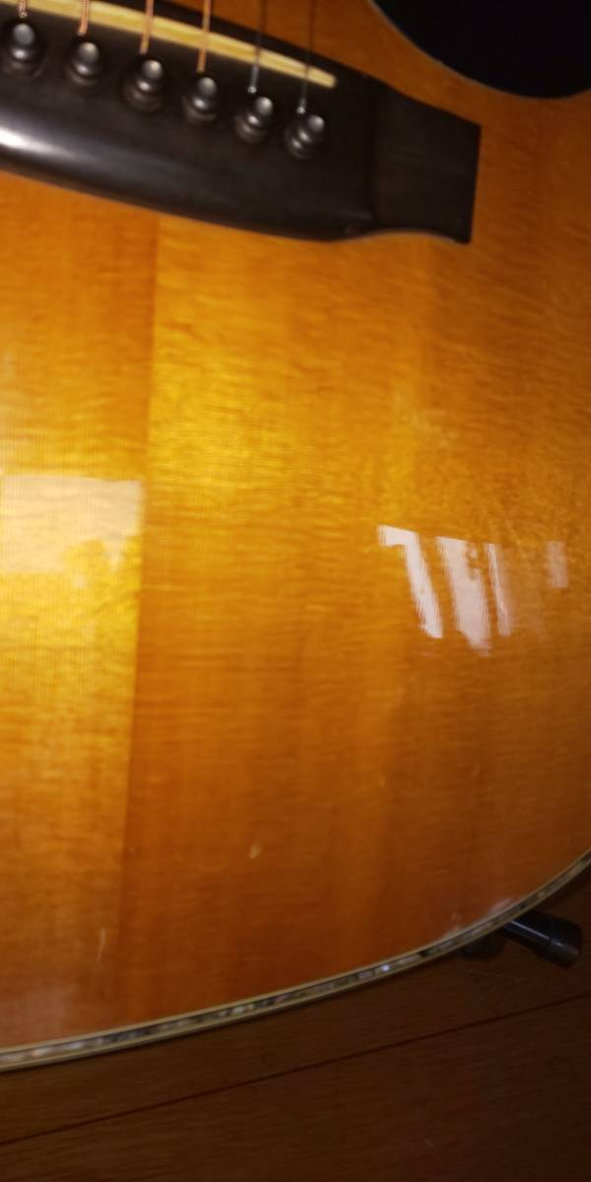

Slide 8
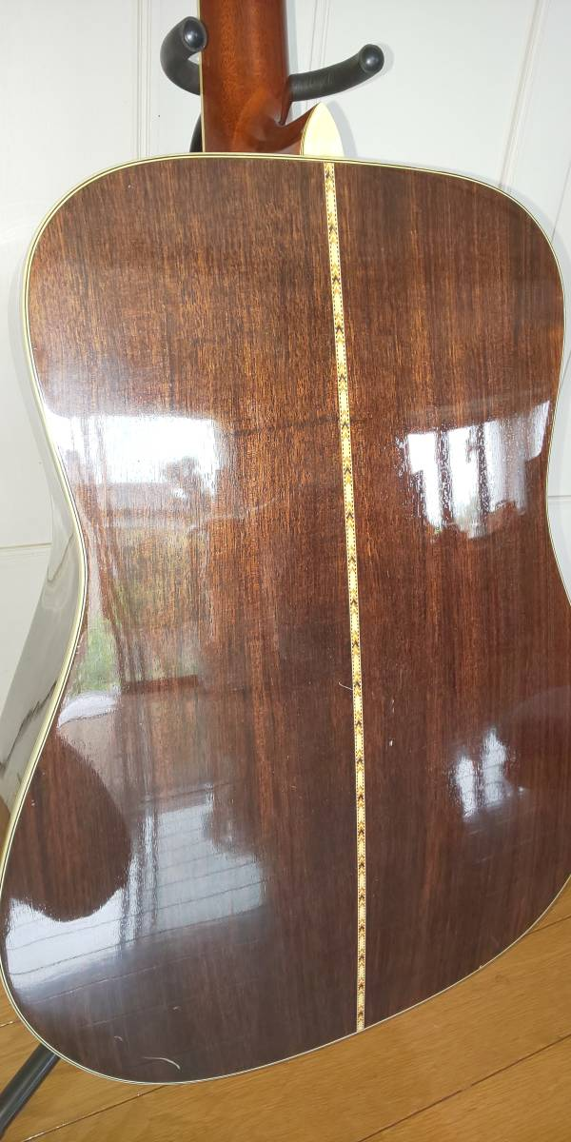

Slide 9
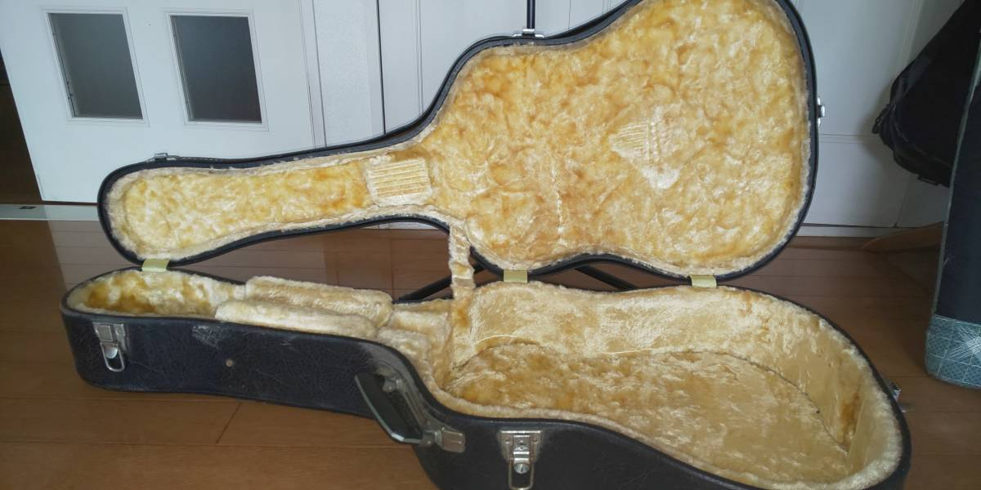

Slide 10
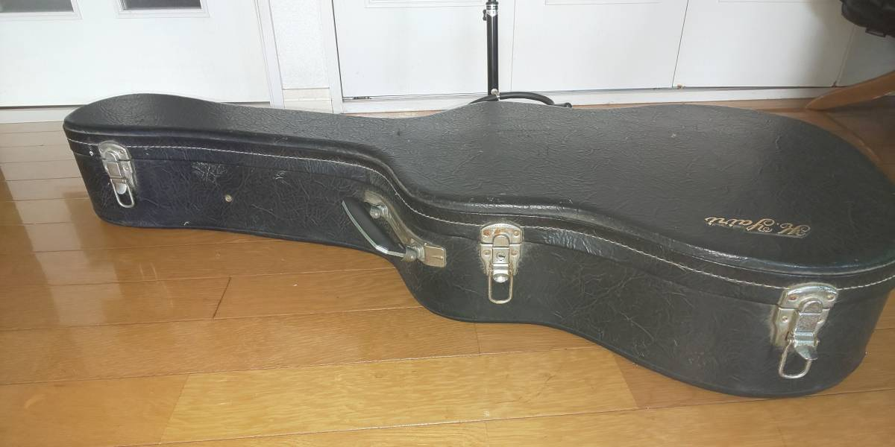

Slide 11
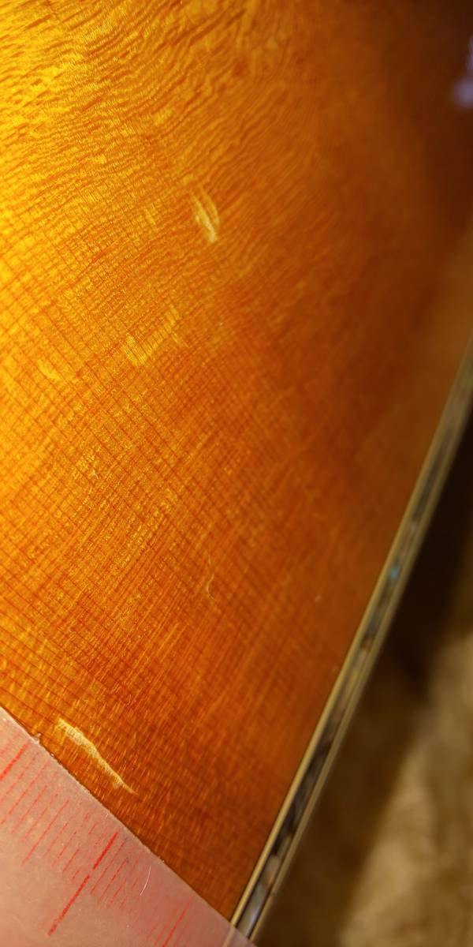

Slide 12
商品説明
カテゴリ
ホビー、カルチャー 楽器、器材 ギター アコースティックギター 本体 ヤイリギター
状態
やや傷や汚れあり
側面に両面テープの後有り。温めれば取れると聞きましたが、勇気が出ず、とれてません。
（2019年 7月 11日 20時 59分 追加）
シリアルＮｏステッカーが、何とも言えない品格を出してます。
音も、40年以上の歴史を感じます。
（2020年 3月 25日 12時 31分 追加）
傷の状況
１、10番目の画像は、傷のなかで、溝と言っていいものです。１ｃｍ位の長さです。
２、その他にも、指で触るとざらつくものがあります。
画像10の上部、画像５の下半分の中央部分 細かな傷が気になる方は、ご遠慮して頂いた方がよいと思います。
支払い、配送

